Slide 1
YÖN BULMA YÖNTEMLERİ
BENİM EŞSİZ YUVAM

Slide 2
PUSULA
PUSULA PUSULANIN RENKLİ UCU DAİMA KUZEYİ GÖSTERİR.

Slide 3
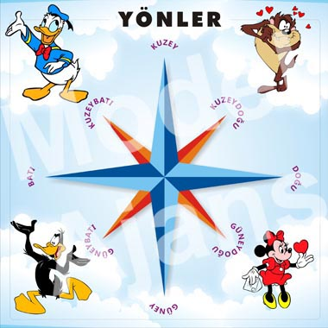
YÖNLER

Slide 4
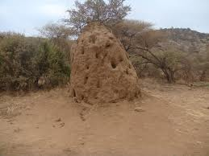
KARINCALARA GÖRE YÖN BULMA
KARINCA YUVALARININ AĞZI GÜNEYE BAKAR. TOPRAK YIĞILI OLAN KISIM KUZEYDİR.ÇÜNKÜ SOĞUK RÜZGARLAR KUZEYDEN ESER.

Slide 5
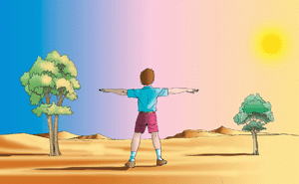
GÜNEŞE GÖRE YÖN BULMA
GÜNEŞ DOĞARKEN SAĞ KOLUMUZU GÜNEŞE UZATIRSAK SAĞ KOL - DOĞU SOL KOL - BATI YÜZÜMÜZ - KUZEY ARKAMIZ- GÜNEYİ GÖSTERİR.

Slide 6
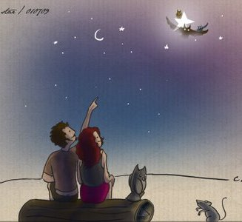
KUTUP YILDIZINA GÖRE YÖN BULMA
KUTUP YILDIZI KUTUP YILDIZI GÖKYÜZÜNDEKİ EN PARLAK YILDIZDIR VE KUTUP YILDIZI KUZEYİ GÖSTERİR.

Slide 7
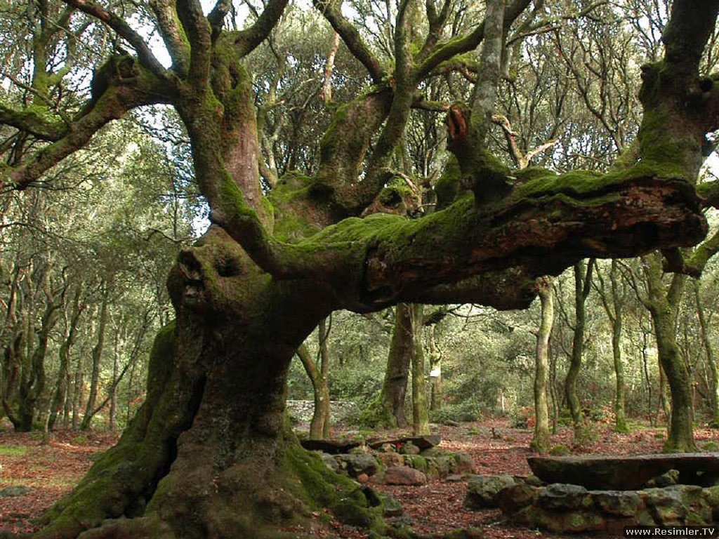
YOSUNLARA GÖRE YÖN BULMA
YOSUN AĞAÇ VE TAŞTAKİ YOSUNLAR KUZEY TARAFTA OLUŞUR. O HALDE YOSUNLAR OLAN TARAF KUZEY YÖNDÜR.

Slide 8
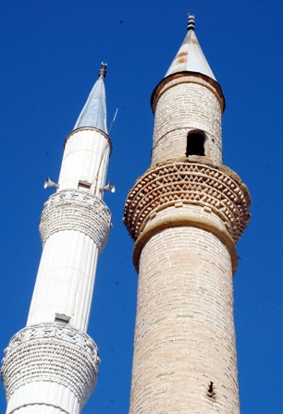
CAMİ MİNARESİNE GÖRE YÖN BULMA
CAMİ MİNARESİ CAMİ MİNARESİNİN KAPISI GÜNEYİ GÖSTERİR.ÇÜNKÜ KIBLE GÜNEYDEDİR.

Slide 9
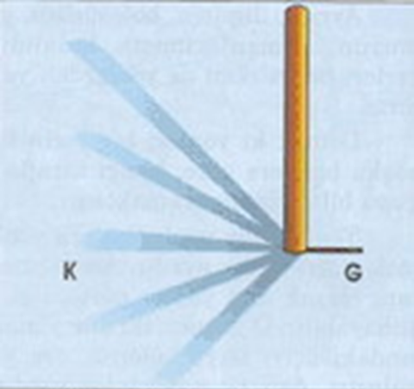
ÇUBUĞUN GÖLGESİNE GÖRE YÖN BULMA
ÇUBUK GÖLGE UZUNLUĞUNDA BİR ÇUBUĞU YERE DİKER, GÖLGENİN EN KISA OLDUĞU (ÖĞLE VAKİTLERİNDE) ANDAKİ YÖNÜ KUZEY'İ GÖSTERİR.

Slide 10
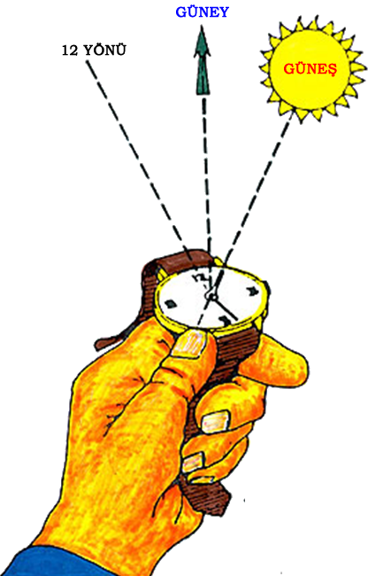
SAATE GÖRE YÖN BULMA
SAAT SAATİN AKREBİNİ GÜNEŞE TUTARSAK GÜNEŞ İLE 12 SAYISI ARASINDA KALAN YÖN GÜNEYDİR.

